Slide 1

Demo’s VNG Notificatie API-Lab
16 juni 2022
Unsplash, © Marvin Meyer

Slide 2

Definitie Nederlandse Notificatie Strategie:
”Het door een aanbieder aan afnemers verstrekken van gegevens
over binnen zijn domein plaatsgevonden gebeurtenissen”
…
Unsplash, © Paul Skorupskas

Slide 3
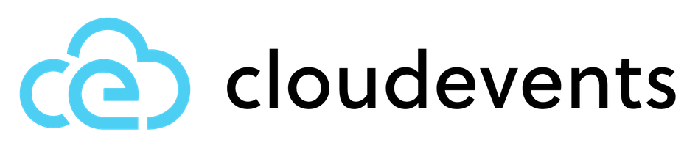
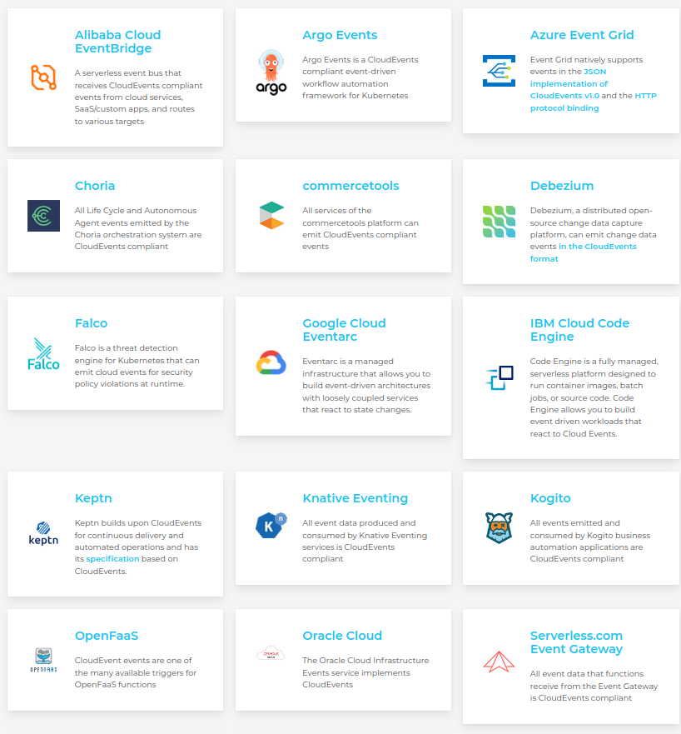
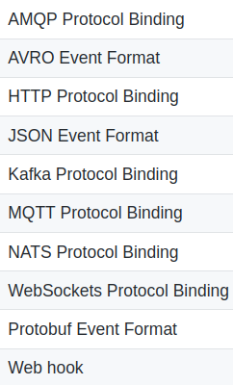
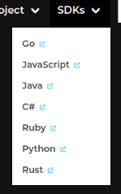
Bijdragers: o.a. Amazon, Microsoft, Google, IBM, Oracle, Red Hat, Huawei, Alibaba

Slide 4
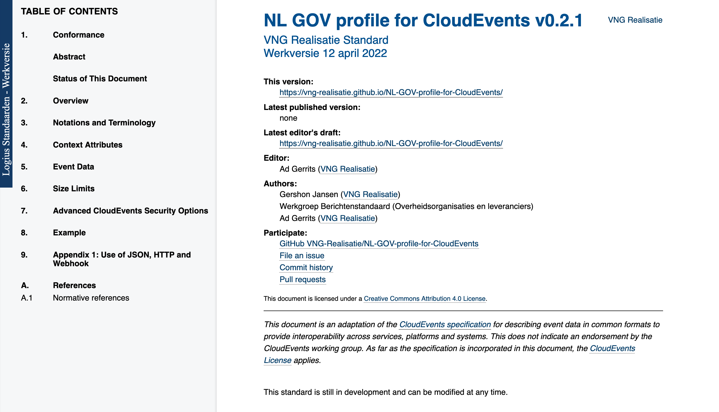

Slide 5








Modern landschap
(zaakgericht/common ground)
Internationaal
Sleeptool
Azure Demo App
Open Zaak Brug
Open Zaak
Azure Event Grid
Open Notificatie Service
ZGW demo tool
Bestaande landschap
MijnOverheid Lopende Zaken
Centrale overheid
Event broker
"MOLZ Proxy"
Vakapplicatie
DigiLevering
BRP (VOA)
eMail

Slide 6
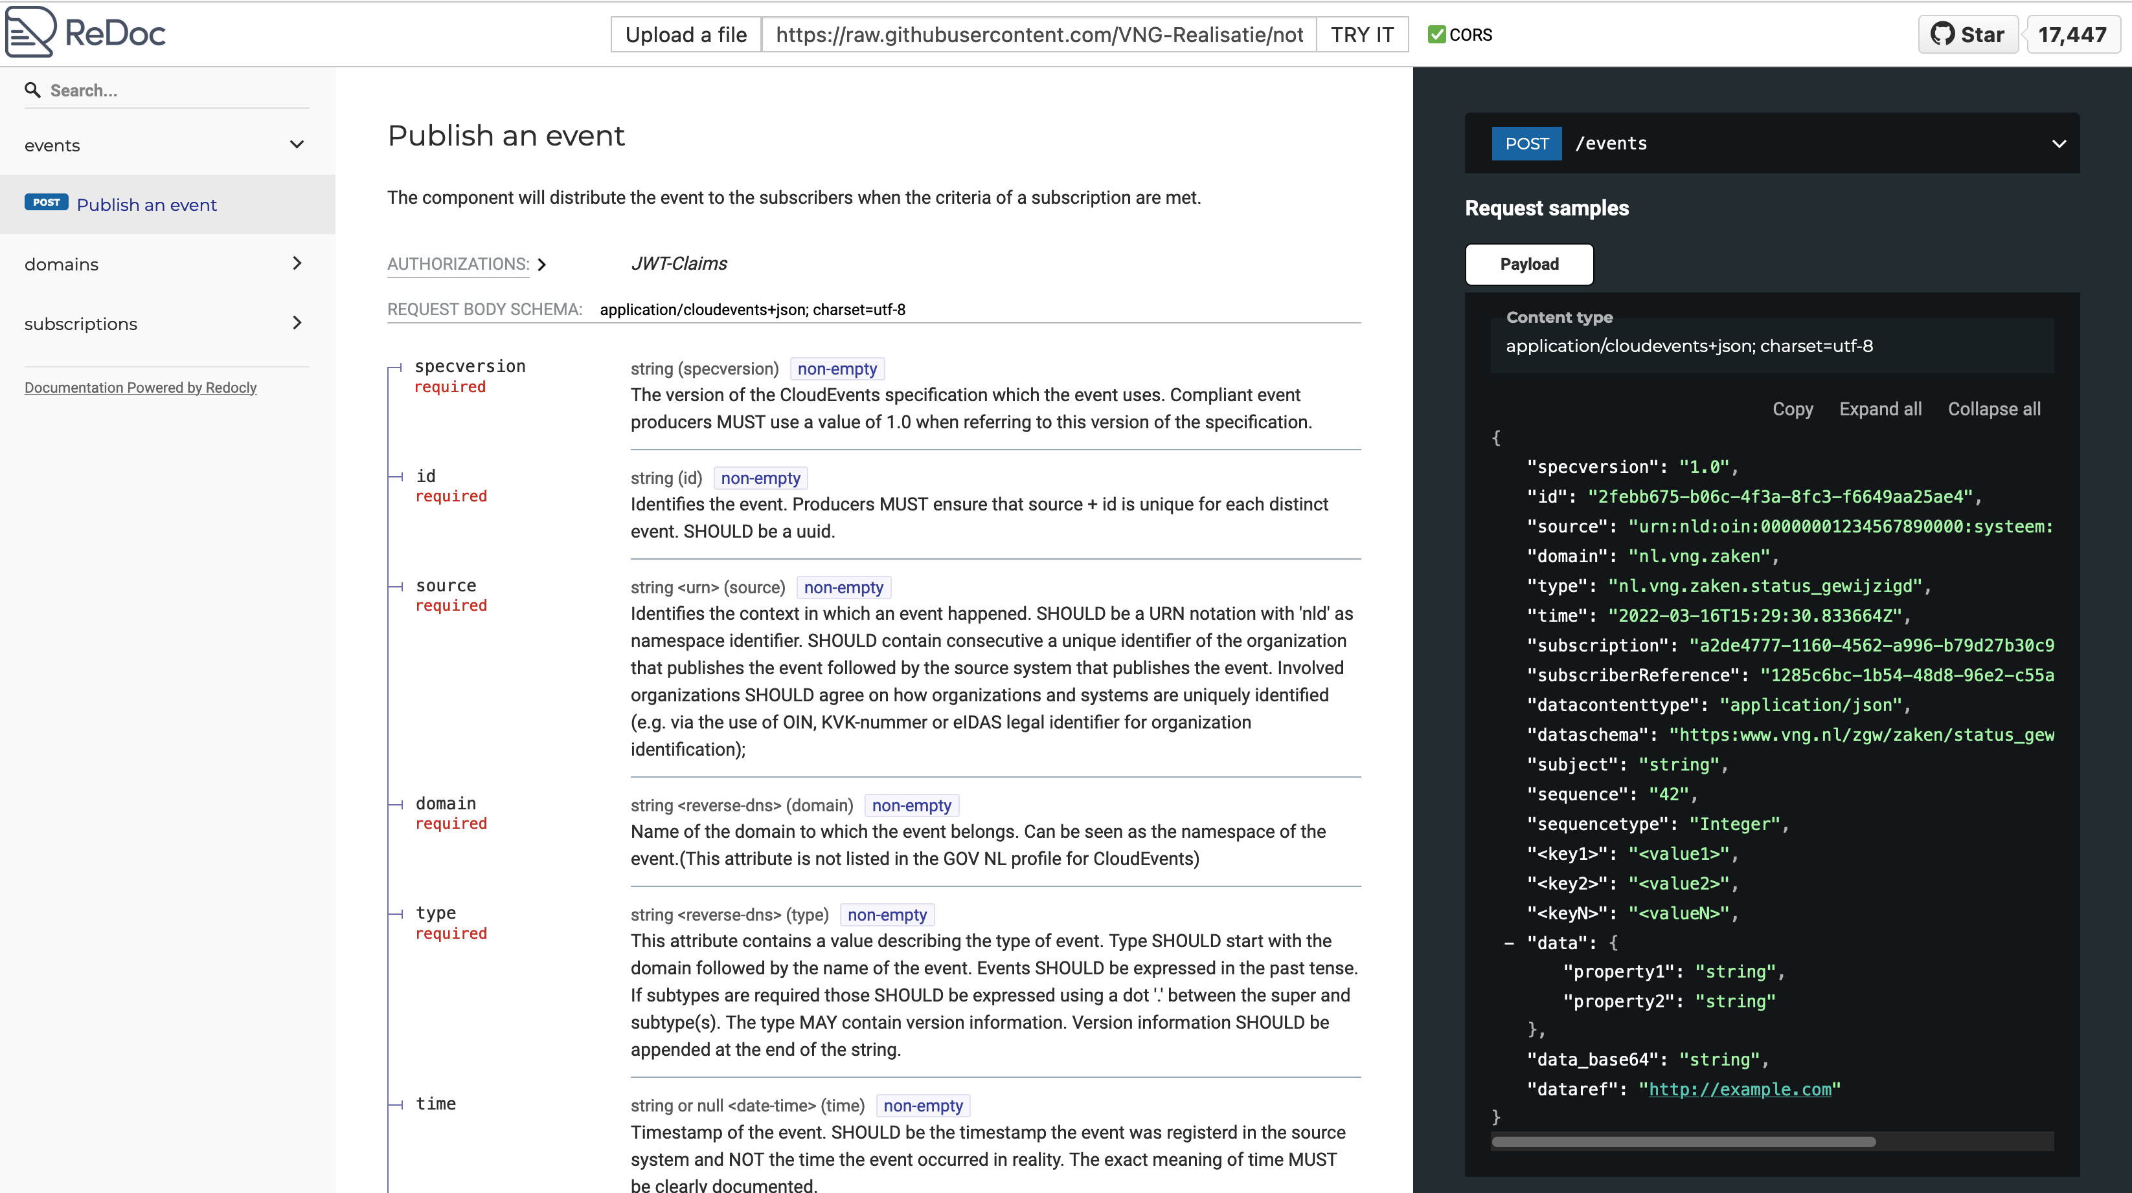

Slide 7






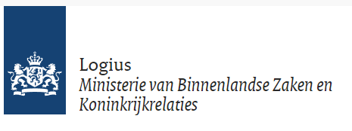

Deelnemers API-Lab

Slide 8



Demo’s

